Slide 1
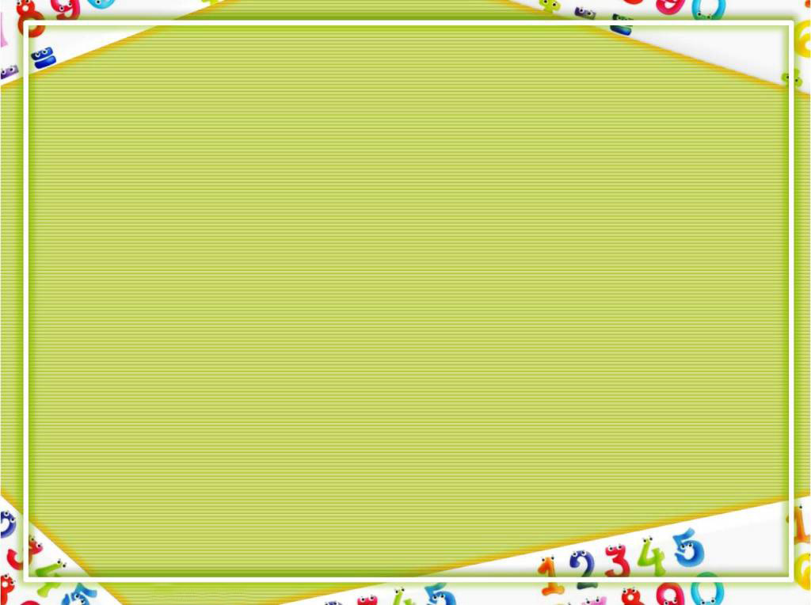

Рівняння.
Основні
властивості рівняння

Slide 2
Закінчити речення:
1.Рівняння - це...
2. Коренем або розв'язком рівняння називається...
3. Розв'язати рівняння означає...

Slide 4

Розв’яжіть рівняння
5$х−3=17$
5x= 17+3;
5х=20 ;
х = 20:5;
х= 4
5х -3+8 =17+8
5x+5= 25;
5х=25-5;
5х=20
х = 20:5;
х= 4
5х-3+3=17+3 ;
5х=20
х = 20:5;
х= 4
5х -3-6 =17-6
5x-9= 11;
5х=11+9;
5х=20
х = 20:5;
х= 4

Slide 5
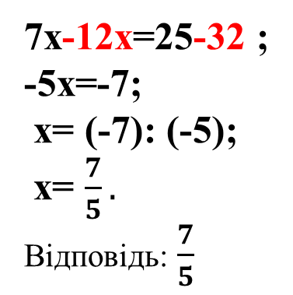
Розв’яжіть рівняння
7х+32=12х+25
9х=2+16;
9х=18;
х= 18:9;
х=2
Відповідь :2
6х +2х=32;
8х=32;
х=32:8;
х=4
Відповідь :4
7х-12х=25-32 ;
-5х=-7;
х= (-7): (-5);
х= $\frac{7}{5}.$
Відповідь: $\frac{7}{5}$

Slide 6
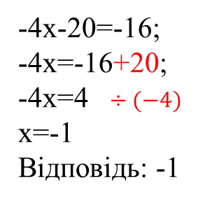
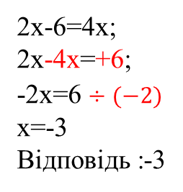
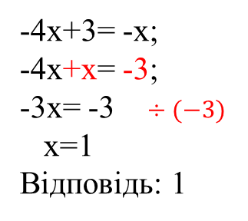
2х-6=4х;
2х-4х=+6;
-2х=6;
х=6: (-2);
х=-3
Відповідь :-3
2х-6=4х;
2х-4х=+6;
-2х=6 $÷(−2)$
х=-3
Відповідь :-3
-4х+3= -х;
-4х+х= -3;
-3х= -3;
х=-3: (-3);
х=1
Відповідь: 1
-4х+3= -х;
-4х+х= -3;
-3х= -3 $÷(−3)$
х=1
Відповідь: 1
-4х-20=-16;
-4х=-16+20;
-4х=4;
х=4 :(-4);
х=-1
Відповідь: -1
-4х-20=-16;
-4х=-16+20;
-4х=4 $÷(−4)$
х=-1
Відповідь: -1
3х+21=2х-16;
3х-2х=-16-21;
х=-37.
Відповідь:-37

Slide 7
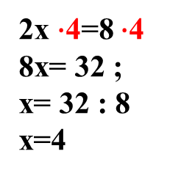
Розв’яжіть рівняння
2х=8 ;
2х $∙$4=8 $∙$4
8х= 32 ;
х= 32 : 8
х=4
х= 8:2 ;
х=4

Slide 8
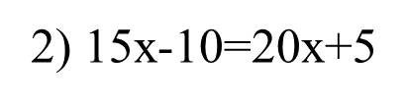

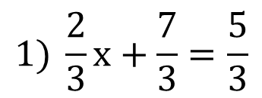
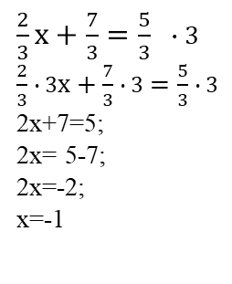
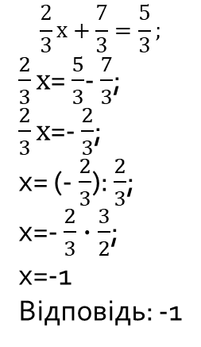
$$1) \frac{2}{3}х+\frac{7}{3}=\frac{5}{3}$$
$÷5$
3х-2=4х+1;
3х-4х=1+2;
-х=3;
х=-3
Відповідь: -3
$$\frac{2}{3}х+\frac{7}{3}=\frac{5}{3};$$
$\frac{2}{3}х$= $\frac{5}{3}$- $\frac{7}{3}$;
$\frac{2}{3}х$=- $\frac{2}{3}$;
х= (- $\frac{2}{3}$): $\frac{2}{3}$;
х=- $\frac{2}{3}∙\frac{3}{2}$;
х=-1
Відповідь: -1
$\frac{2}{3}х+\frac{7}{3}=\frac{5}{3}$ $∙3$
$\frac{2}{3}∙3х+\frac{7}{3}∙3=\frac{5}{3}$ $∙3$
2х+7=5;
2х= 5-7;
2х=-2;
х=-1

Slide 9


Slide 10
АЛГОРИТМ розв'язування рівнянь
Перевірити, чи не треба помножити ( поділити) обидві частини рівняння на одне й те саме число, що не дорівнює 0. Якщо так, виконати дію.
2)Перевірити, чи не можна спростити вирази в лівій та правій частинах рівняння окремо ( розкрити дужки, звести подібні доданки). Якщо так, спростити ці вирази.

Slide 11
3)Перевірити, чи не знаходяться відомі і невідомі доданки в різних частинах рівняння. Якщо так, то перенести доданки, щоб відомі числа знаходились в одній частині рівняння, а невідомі – в іншій.
4) Привести рівняння до вигляду
ах = b, де а і b – числа,
а х – невідомий множник, і знайти цей невідомий множник.

Slide 12

Бажаю успіху!

